Slide 1
welcome

Slide 2
শিক্ষক পরিচিতি
মোঃ জহীরুল ইসলাম
প্রভাষক-রসায়ন
সরকারি সিরাজউদ্দিন মেমোরিয়াল কলেজ
মোরেলগঞ্জ, বাগেরহাট
01919 607116
sumonjhahirul@gmail.com

Slide 3
বিষয়ঃ পরিচিতি
রসায়ন ১ম পত্র
বিষয় কোড ১৭৬
একাদশ ও দ্বাদশ শ্রেণী

Slide 4
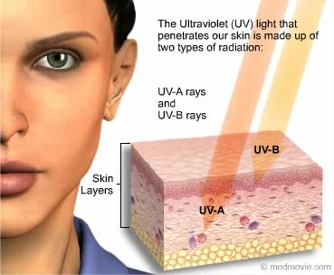
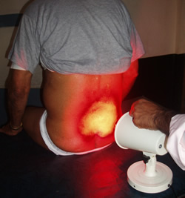
ছবি গুলো দেখি

Slide 5
চলো একটি ভিডিও দেখিঃ

Slide 6
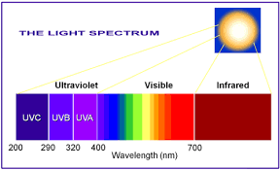
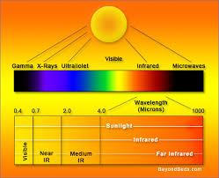
আজকের বিষয়ঃ
Uv রশ্মি কি ও তার ধর্ম
Ir রশ্মি কি ও তার ব্যবহার

Slide 7
আমরা যা শিখবঃ
১। uv ও ir রশ্মির সংজ্ঞা পারব ।
২।uv ও ir রশ্মির শ্রেণী বিভাগ করতে পারবে ।
৩।ir রশ্মির ব্যবহার ব্যাখ্যা করতে পারবে ।

Slide 8
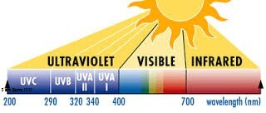
অতি বেগুনি রশ্মিঃ u তড়িৎ চৌম্বকীয় বর্নালীতে যে সকল রশ্মির তরঙ্গ দৈর্ঘ্য ২০০ -৭৫০ ন্যানো মিটার এর মধ্যে অতি বেগুনি রশ্মি বলে ।

Slide 9
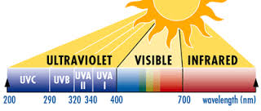
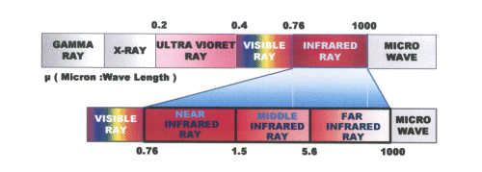
নিচের ছবি গুলো লক্ষ্য করিঃ
Uv রশ্মি
Ir রশ্মি

Slide 10
অবলোহিত রশ্মির ব্যবহারঃ
১। চিকিৎসা ক্ষেত্রে ।
২। জৈব যৌগের কার্যকরি মূলক সনাক্ত করনে ।
৩। ছবি তোলার কাজে ব্যবহৃত হয় ।

Slide 11
অবলোহিত রশ্মির ক্ষতিকর দিকঃ
১। মানব শরীরে ত্বকের উজ্জলতা নস্টের জন্য দ্বায়ী ।
২। ত্বকের গভীরে প্রবেশ করে ক্ষত সৃশ্তি করতে পারে ।

Slide 12
দলীয় কাজঃ
ক-দল:
১।বিভিন্ন রশ্মির তরঙ্গ দৈর্ঘ্য পরিসর কত থেকে কত ?

Slide 13
মূল্যায়নঃ
১। uv রশ্মির দুটি ব্যবহার লিখো ।
২। ir রশ্মির ক্ষতিকর দূটি দিক লিখো

Slide 14
আগামী দিনের পাঠ ঘোষনাঃ
MRI এর মূলনীতি

Slide 15
বাড়ীর কাজঃ
Uvএবং Ir রশ্মির বর্ন কেমন এবং প্রকার ভেদে তাদের তরঙ্গ দৈর্ঘ্য কত লিখে আনবে ।

Slide 16
সহায়ক বই
১। ডঃ মনিমূল হক
২। সুভাষ পাল
৩। সঞ্জিত কুমার গুহ

Slide 17
THANKS

